Slide 1

Mécanismes, diagnostiques et traitement de l’émission de champ dans les cavités accélératrices.
Juliette Plouin

Slide 2
Outline
L’accélérateur de muons et le refroidissement des muons
L’émission de champ et le claquage RF
Influence du champ magnétique sur l’émission de champ : modèles
Influence du champ magnétique sur l’émission de champ : expériences à venir

Slide 3
Outline
L’accélérateur de muons et le refroidissement des muons
L’émission de champ et le claquage RF
Influence du champ magnétique sur l’émission de champ : modèles
Influence du champ magnétique sur l’émission de champ : expériences à venir

Slide 4

L’accélérateur de muons
Protons produce pions which decay into muons which are captured
Ionisation cooling of muon in matter
Short, intense proton bunch
Acceleration to collision energy
Collision
- Proton driver
bunch compression
- Graphite target
- Target solenoid
- Muon cooling design
- 6D cooling solenoids
- 6D cooling RF cavities
- Final cooling solenoids
- Pulsed magnets and
power converters
- RCS RF system
D. Schulte Muon Collider, LDG Review, February 2025
- Collider ring dipoles
- Final focus quadrupoles
2
3

Slide 5
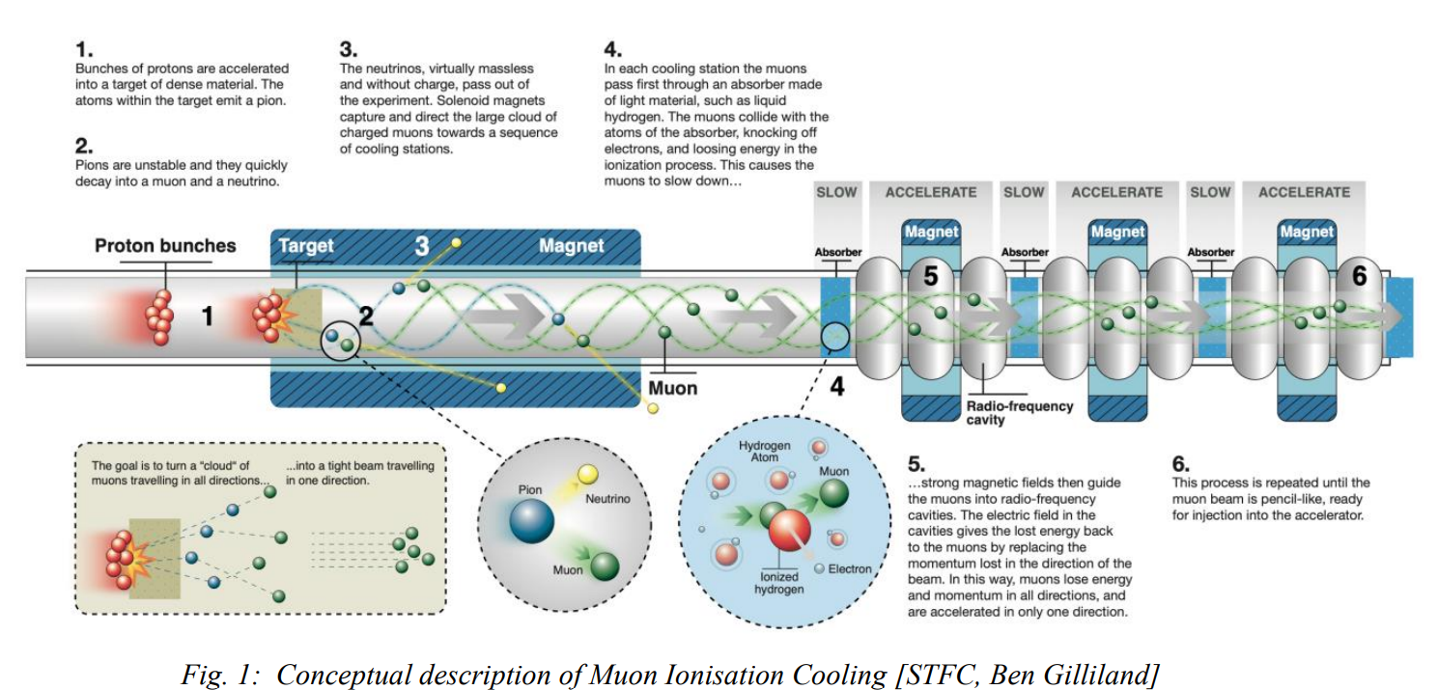
Principe du refroidissement des muons

Slide 6
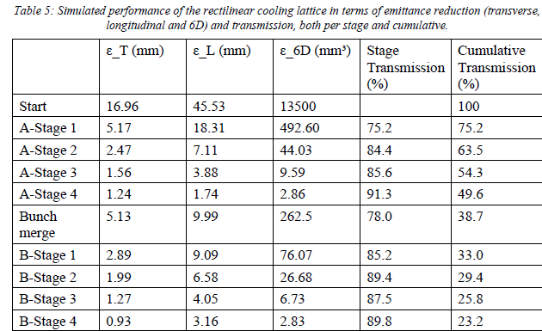
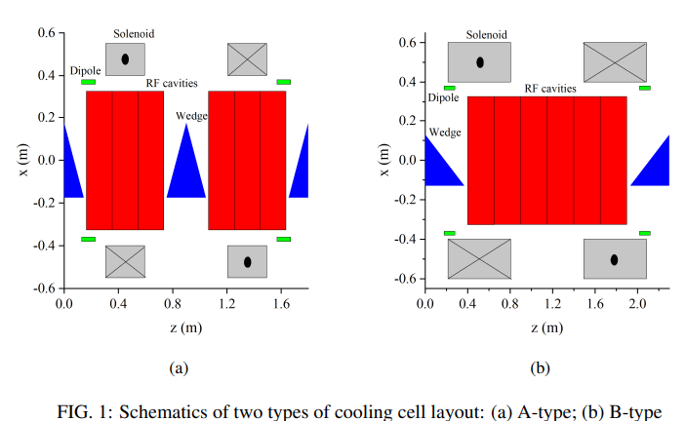
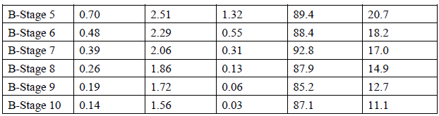
Dynamique du refroidissement des muons
Schéma d’une « cooling cell »
MuCol, a Preliminary ESPPU Report N.2
Compression in the phase space volume divided by 5 decades

Slide 7
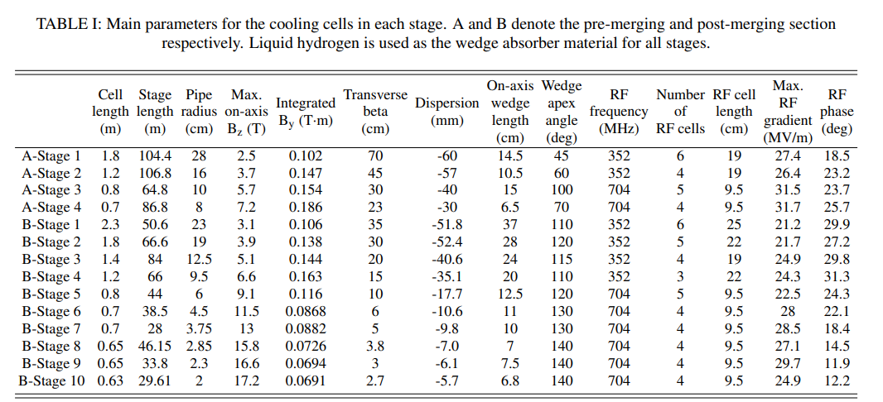
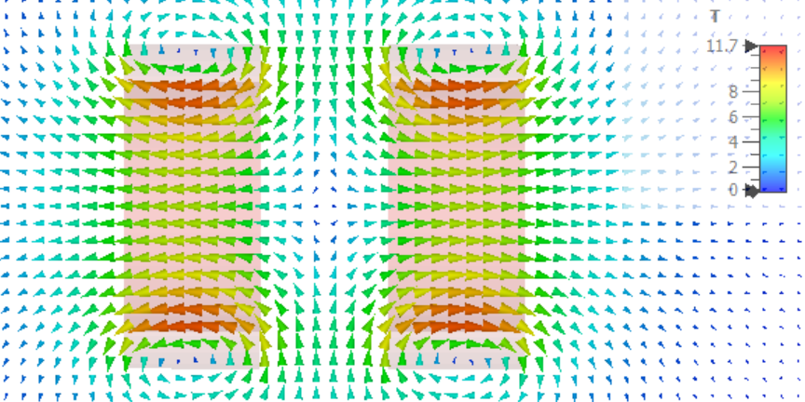
Cooling cell
A-type cooling cell
B-type cooling cell
Carte de champ B
Champ B sur l’axe
Zhu et al., PRAB 2025
Solenoide
Challenge :
Champ RF accélérateur ~30 MV/m
En présence d’un champ magnétique DC ~10 T
Cavité

Slide 8
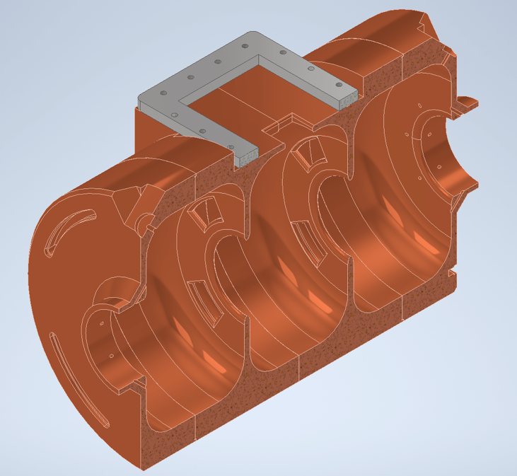
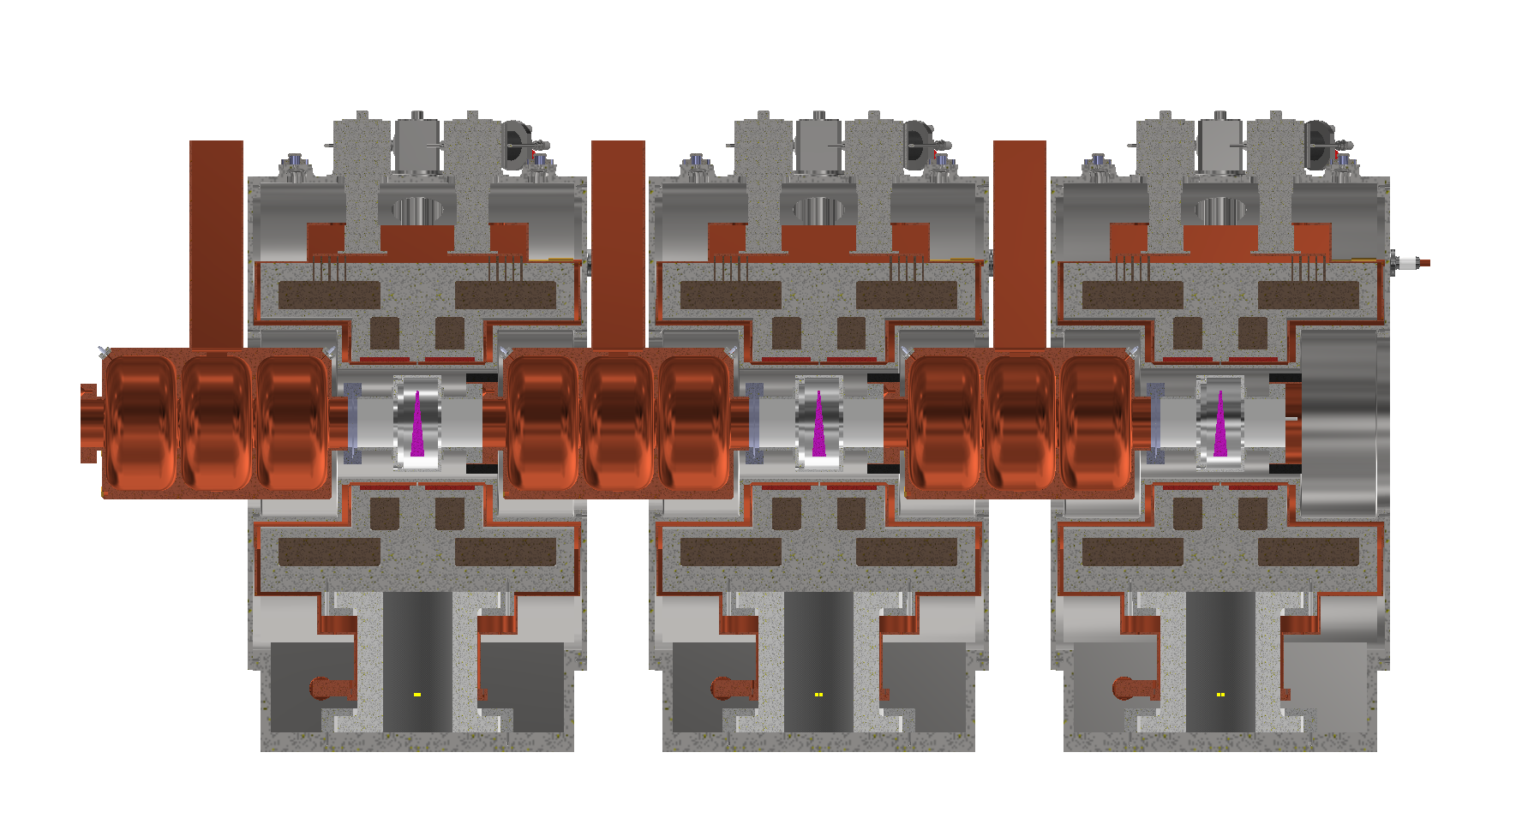
Cooling cell for demonstrator
RF power WG
Dipole
Coils
RF cavities
Cooling Cell
Cavité
Fréquence = 704 MHz
Champ accélérateur = 30 MV/m
β = v/c = 0.884
Solénoïdes
~8 T sur l’axe
Absorber
Magnet Stucture
Intercell Cryostat
Lucio Rossi,IMCC and MuCol meeting, 2025

Slide 9
Outline
L’accélérateur de muons et le refroidissement des muons
L’émission de champ et le claquage RF
Influence du champ magnétique sur l’émission de champ : modèles
Influence du champ magnétique sur l’émission de champ : expériences à venir

Slide 10
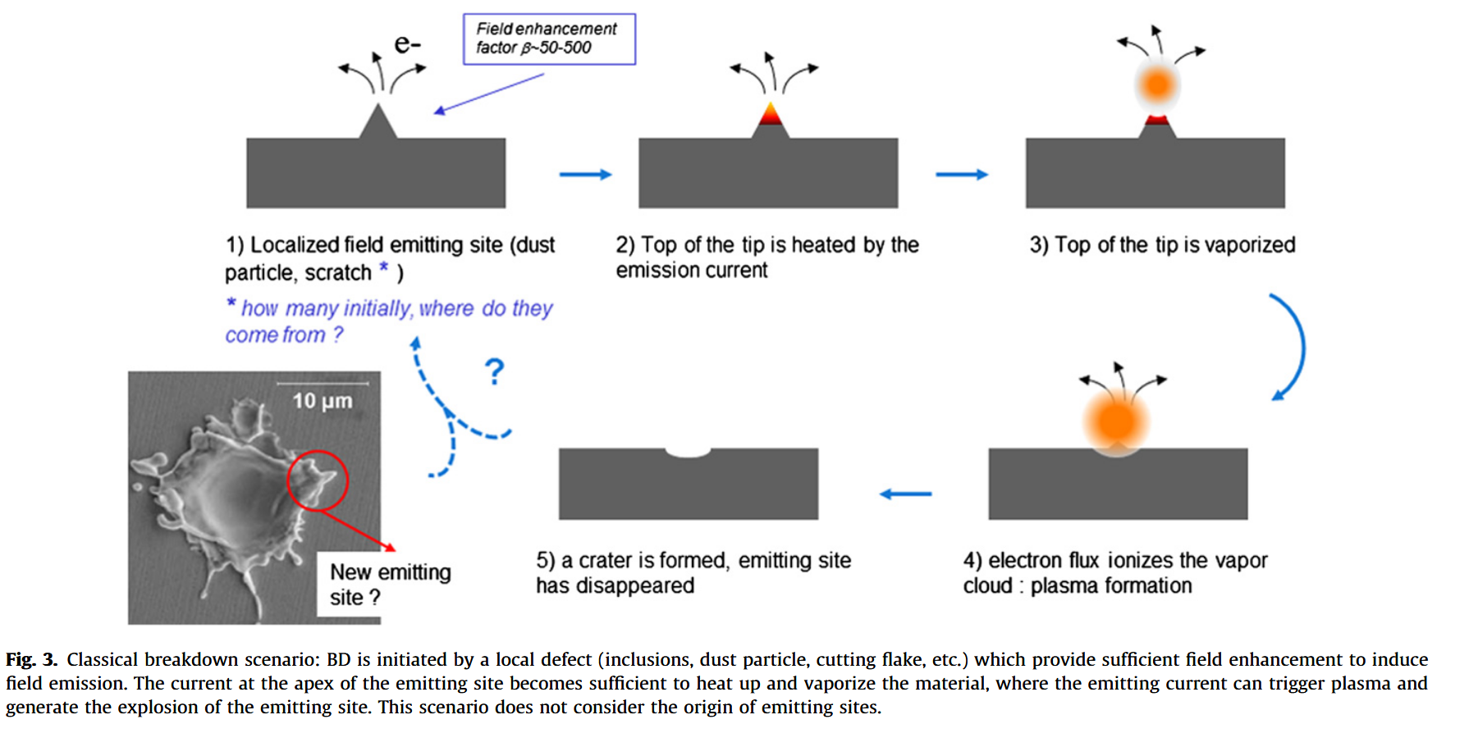
L’émission de champ et le claquage (breakdown)
C.Z. Antoine, Nuclear Instruments and Methods in Physics Research, 2012

Slide 11
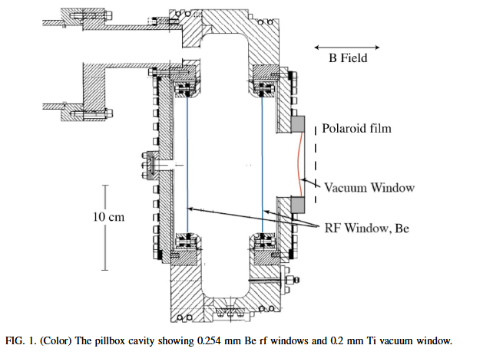
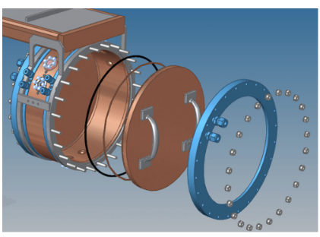
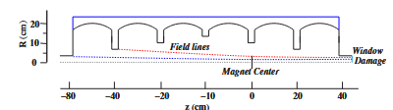
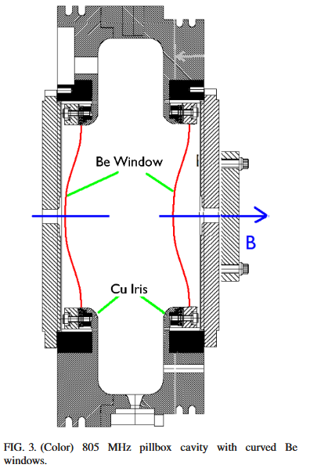
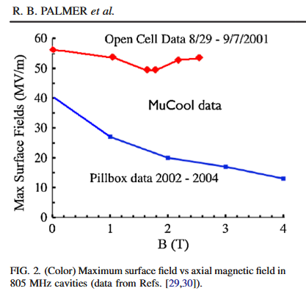
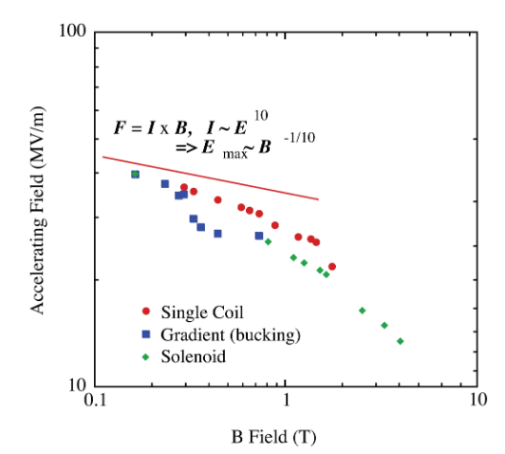
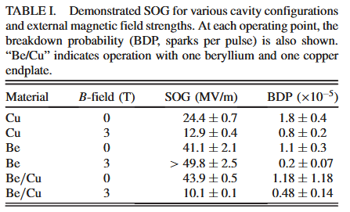
Experience from US MuCool and MAP R&D
805 MHz
Moretti et al. PRAB 8, 072001, 2005
Palmer et al. PRAB 12, 031002, 2009
Bowring et al. PRAB 23, 072001, 2020

Slide 12
Outline
L’accélérateur de muons et le refroidissement des muons
L’émission de champ et le claquage RF
Influence du champ magnétique sur l’émission de champ : modèles
Influence du champ magnétique sur l’émission de champ : expériences à venir

Slide 13
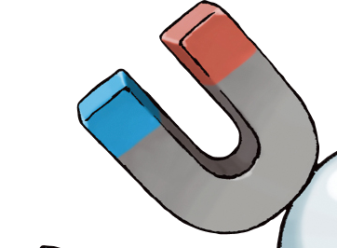
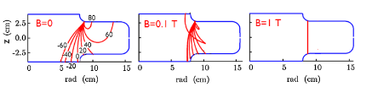
Influence du champ magnétique sur le breakdown
Hypothèse 1 : le champ magnétique influence la trajectoire des électrons générés par l’émission de champ
B

Slide 14
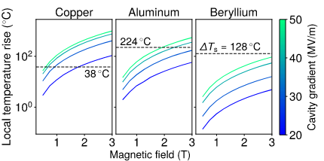
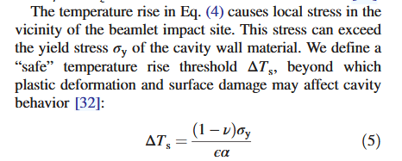
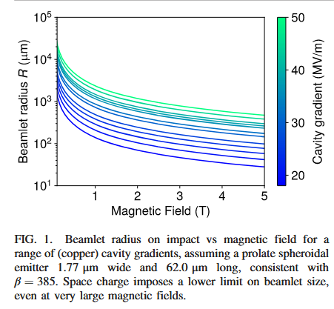


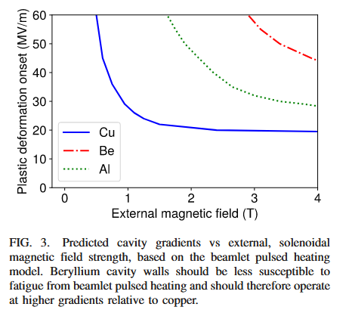
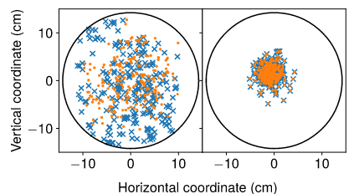
B field influence on the electron beamlet size
Experiment
B = 0
B = 3 T
D. Bowring et al., Phys. Rev. Accel. Beams 24, 072001
breakdown damage sites on copper cavity wall

Slide 15
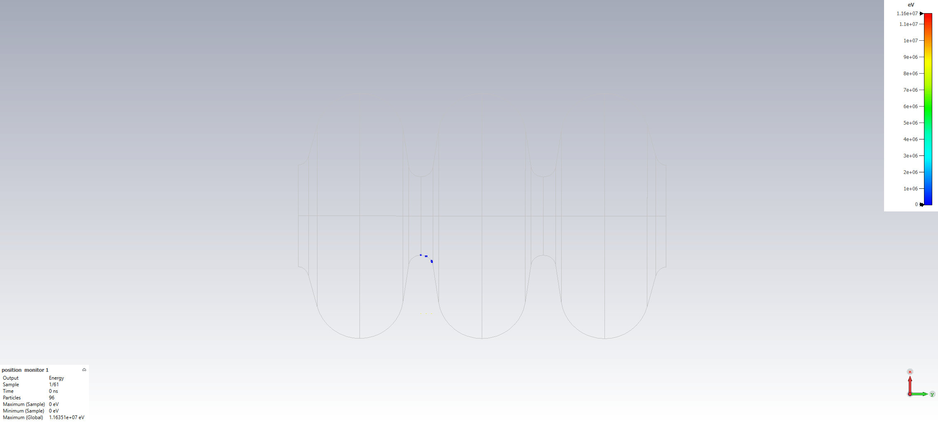
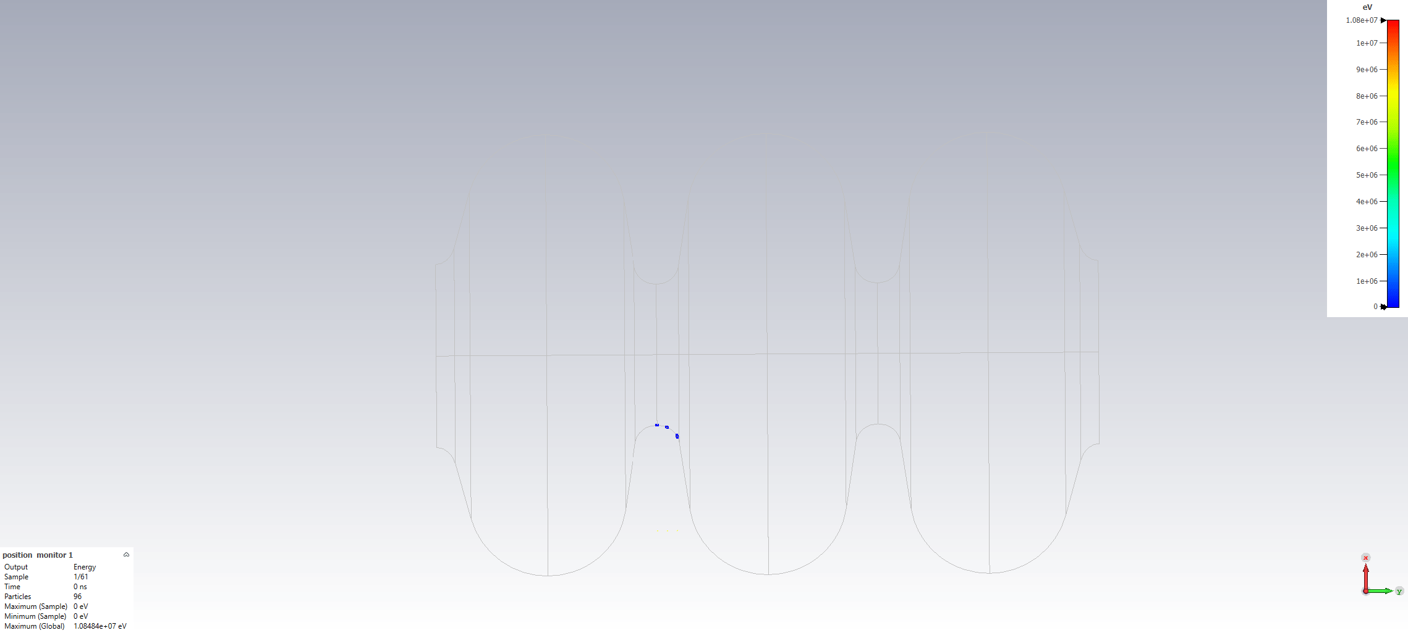
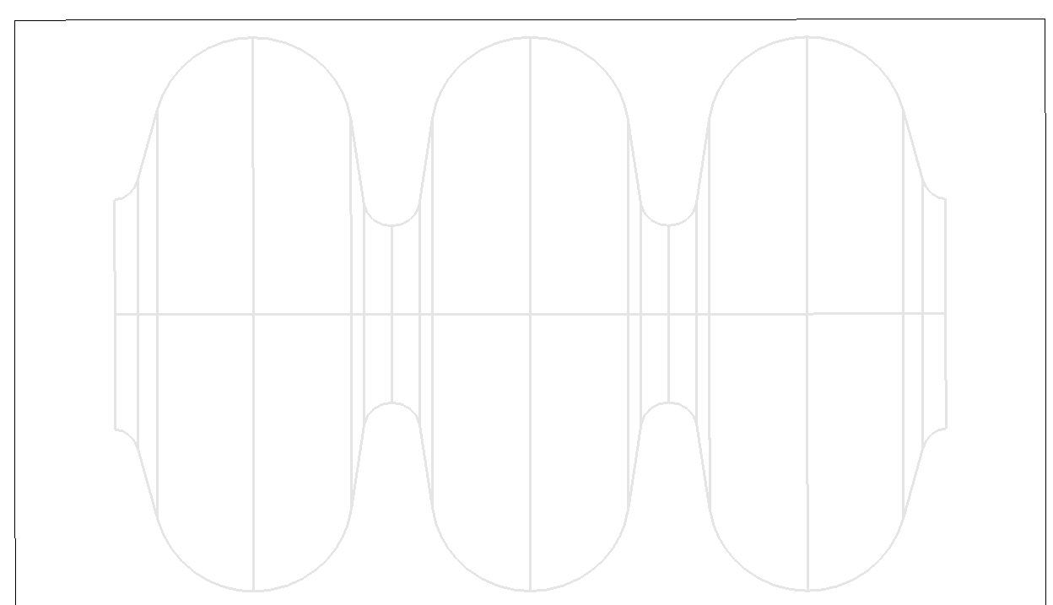
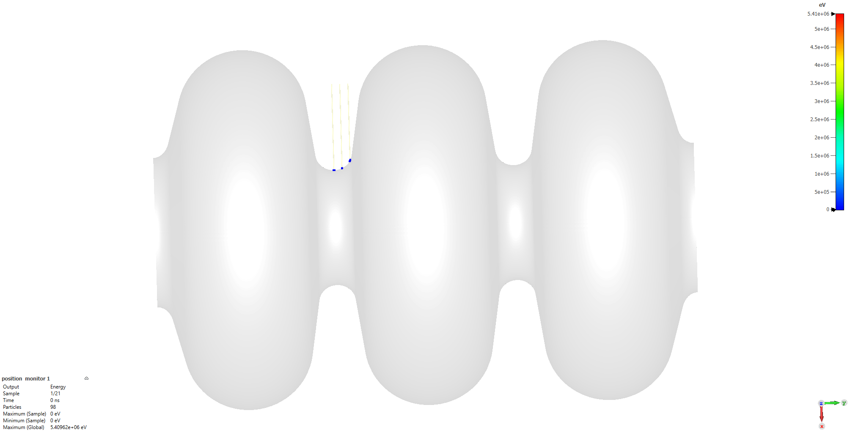
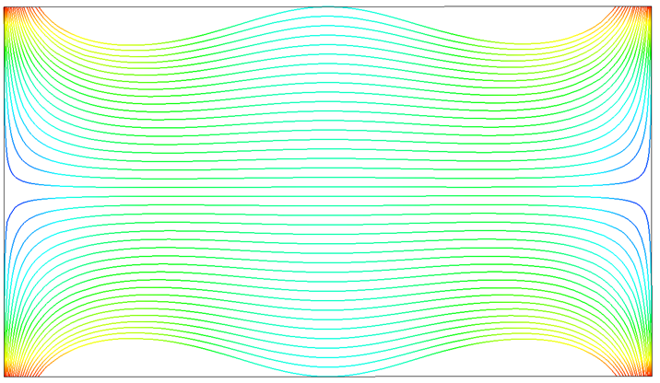
Electron emission with DC magnetic field and RF field
Sophie Pierron, Juliette Plouin
CEA-Saclay
Without DC magnetic field
Electron max energy is 10 MeV (velocity close to c)
CST PIC solver with importation of M static and RF fields.
0 - 6 ns
With DC magnetic field
0 - 6 ns
With DC magnetic field
cav
cav
0 - 2 ns

Slide 16
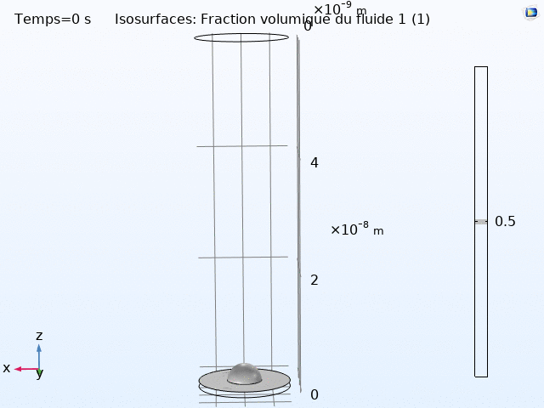
Influence du champ magnétique sur le breakdown
Hypothèse 2 : le champ magnétique influence l’émission d’atomes de métal

Slide 17
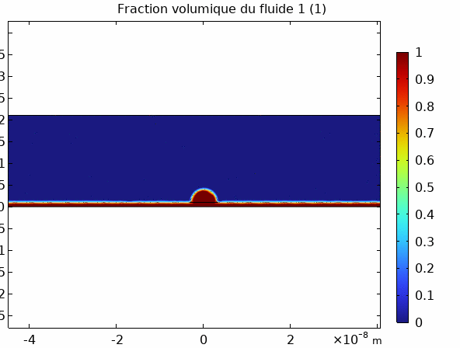
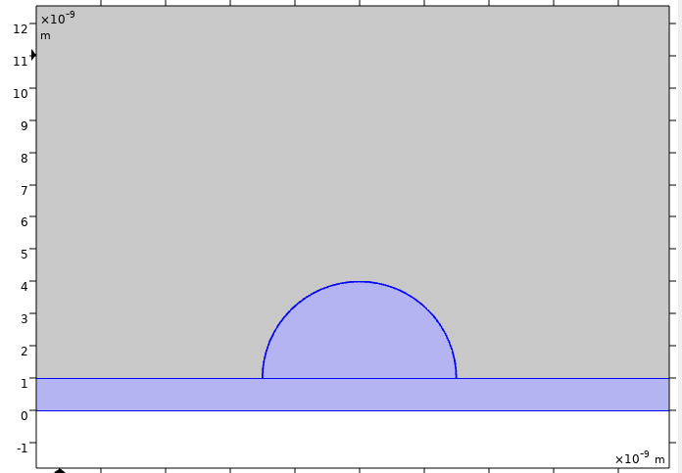
Modèle hydrodynamique développé au CEA
Liquid metal
RF E,B field
Scénario envisageable ?
Effet de la RF
Effet du champ magnétique ?
B_{DC}
Cavity
Étude démarrée en juillet par un étudiant ingénieur ESPCI au CEA : LIM Yuan Zhi.
Simulations avec le module CFD (computational fluid dynamic) de COMSOL en multiphasique
Lorsque le champ est suffisamment élevé, la pression de radiation « étire » le cuivre
air
La pression de radiation du champ électromagnétique est appliquée « manuellement »
2D model
La tension de surface et la viscosité du cuivre liquide sont modélisées par Comsol

Slide 18
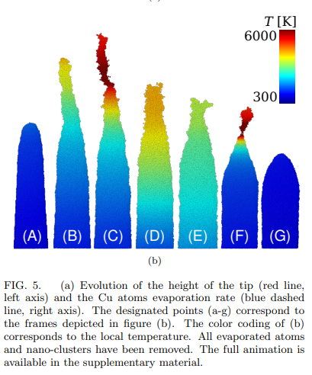
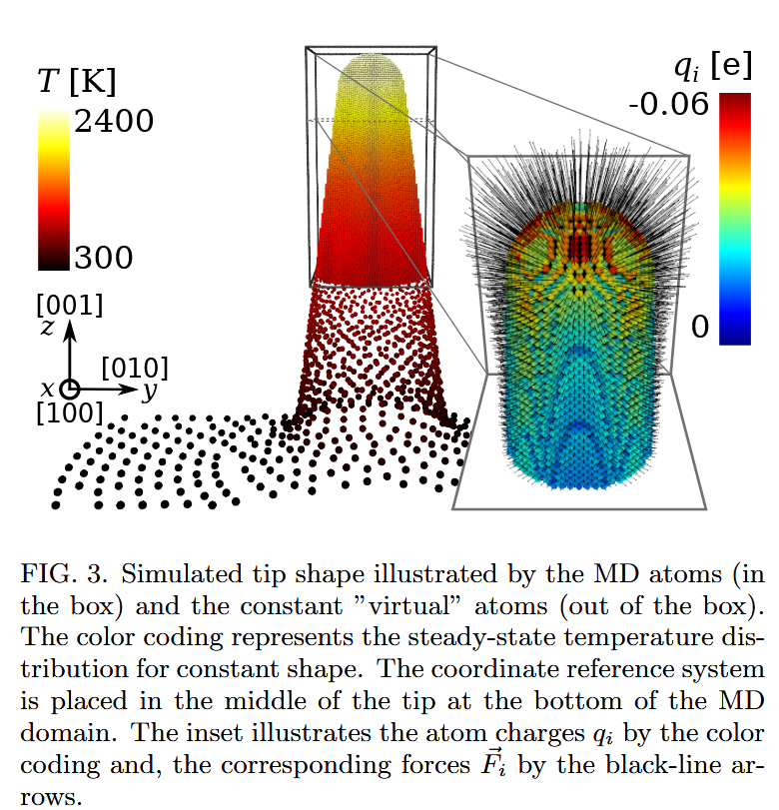
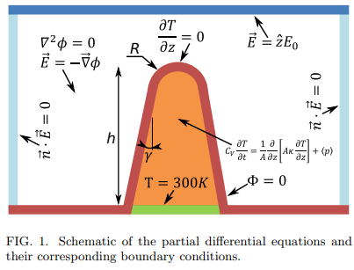
Atoms ejection from an emitter, Kyritsakis et al.
“In this article, we give insights to the atomic scale processes taking place in metal nanotips under intense field emission conditions. […]. We find that when a sufficiently high electric field is applied to the tip, the emission-generated heat partially melts it and the field-induced force elongates and sharpens it.”
No B field
Static E field
Heat transfer
Molecular dynamics simulations
Formation of Taylor cones
A Kyritsakis et al, J. Phys. D: Appl. Phys. 51 225203

Slide 19
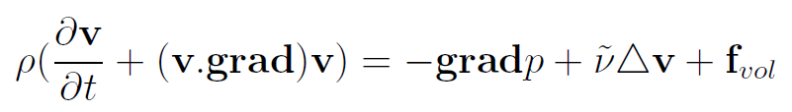
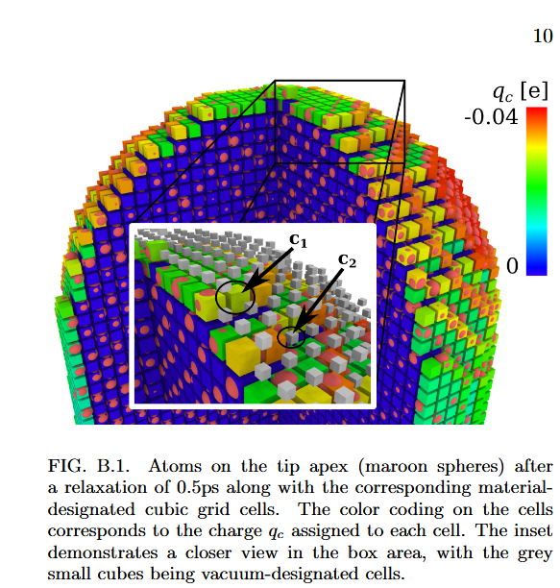
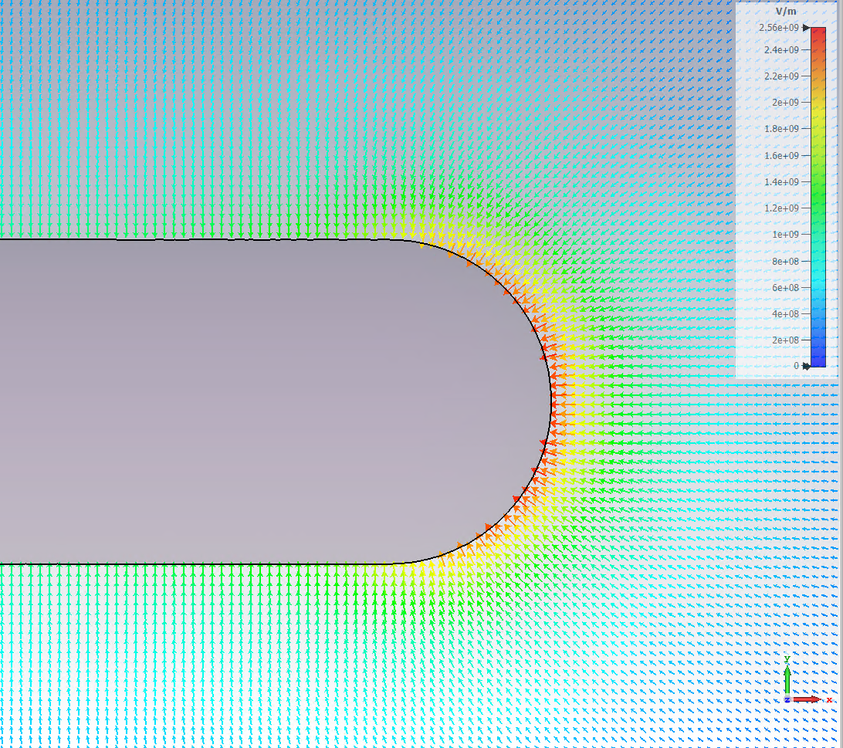


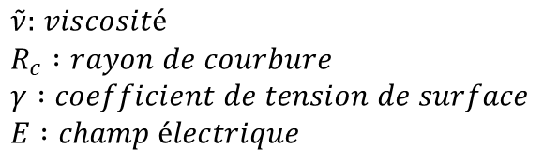



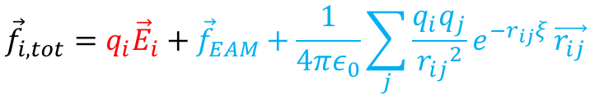

Comparaison des modèles (1)
$\tilde{ν}:$ $viscosité$
$$R_{c} :rayon de courbure$$
$$γ :coefficient de tension de surface$$
$$E :champ électrique$$
Force sur chaque atome
Équation de Navier Stokes
$${\vec{f}}_{i,tot}=q_{i}{\vec{E}}_{i}+{\vec{f}}_{EAM}+\frac{1}{4πε_{0}}\sum_{j}{\frac{q_{i}q_{j}}{{r_{ij}}^{2}}e^{−r_{ij}ξ}}\vec{r_{ij}}$$
Force exercée par le champ électrique
$$P_{ts}= \frac{γ}{{2R}_{c}}$$
$$P_{rad}=\frac{1}{4}ε_{0}E^{2}$$
$$P_{rad}$$
Force interatomique
La pression de radiation « tire » le liquide lorsqu’elle est plus forte que la tension de surface :
$$P_{ts}$$
$${P_{rad}>P}_{ts}$$
$$E^{2}>\sqrt{\frac{2γ}{{ε_{0}R}_{c}}}$$
A Kyritsakis et al, J. Phys. D: Appl. Phys. 51 225203
CEA

Slide 20
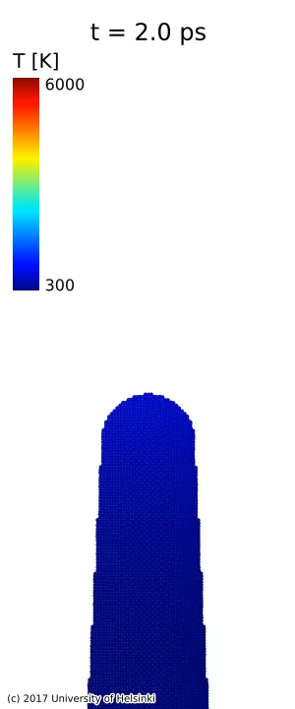
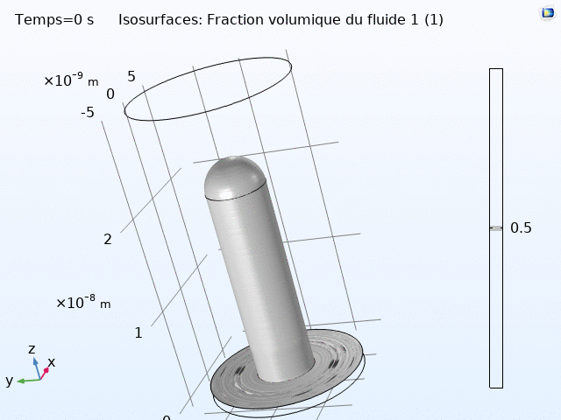
Comparaison des modèles (2)
Champ électrique au bout de la pointe : 20 GV/m
Champ électrique au bout de la pointe : 17,5 GV/m
CEA
A Kyritsakis et al, J. Phys. D: Appl. Phys. 51 225203
Ça colle plutôt bien au moins au début…

Slide 21
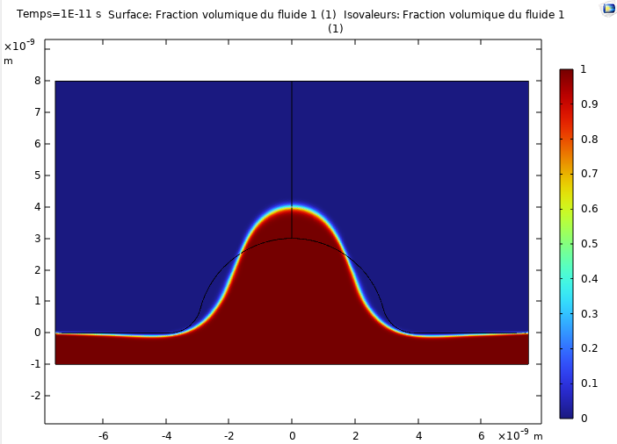
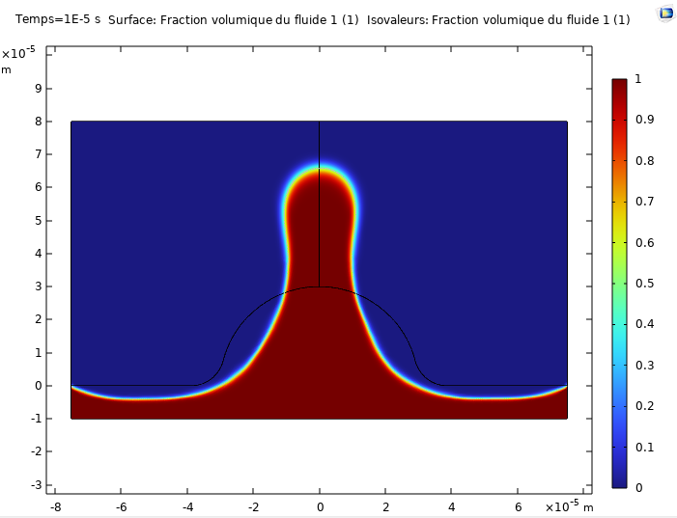
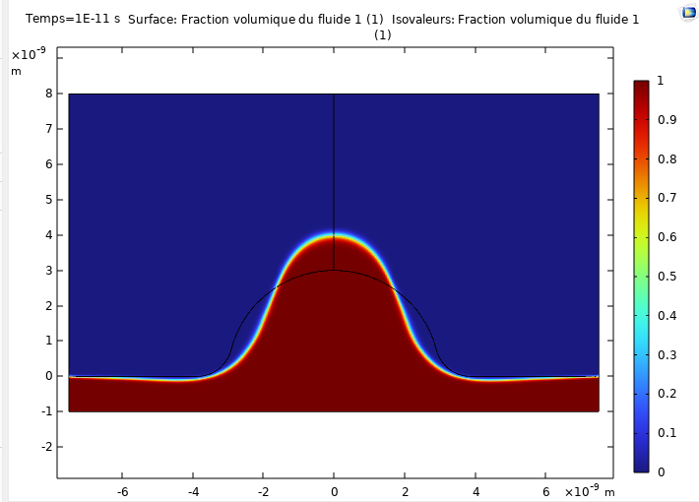
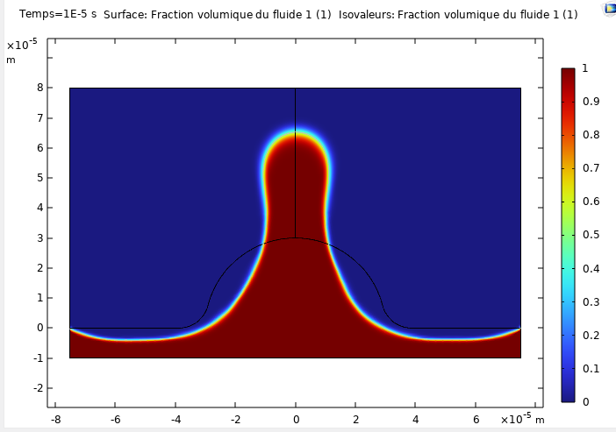
Influence du champ magnétique
Rayon de la « goutte » initiale : 3 nm
Rayon de la « goutte » initiale : 30 µm
Modèle 2D
Tout premiers résultats :
Pour l’instant le champ magnétique ne change pas beaucoup la dynamique de la « goutte ».
L’étude se poursuit…
E
Sans B
E
Champ E = 20 GV/m
B
B
E
Avec B = 3 T
E
Effet indétectable
Ça freine un tout petit peu, écart de 0.5 µm environ

Slide 22
Outline
L’accélérateur de muons et le refroidissement des muons
L’émission de champ et le claquage RF
Influence du champ magnétique sur l’émission de champ : modèles
Influence du champ magnétique sur l’émission de champ : bancs de tests

Slide 23
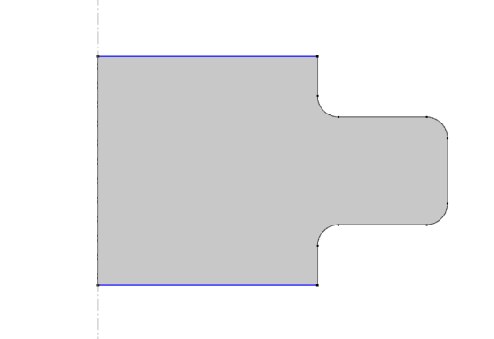
Banc de test : contraintes
Solénoïde
Quelques T
diagnostics
Fréquence RF Muon Collider
704 MHz
cavité
Source RF
Quelques MW (pulsé)
coupleur

Slide 24
Possibilités de bancs de test aujourd’hui
Daresbury (UK)
klystrons S-Band 8 MW
Possibilités de développements aimants
CEA-Saclay (France)
Klystrons 704 MHz (ESS)
SLAC (USA)
Banc de test RF haute puissance en S-band et L-band
Solenoide supraconducteur 5 T
INFN (Italy)
générateur de pulses DC haute puissance
Cavité 3 GHz en cours de développement
Solénoïde à approvisionner
L-Band : 1-2 GHz
S-Band : 2-4 GHz
Gros travail de développement
Collaboration entre labos
Budget…

Slide 25
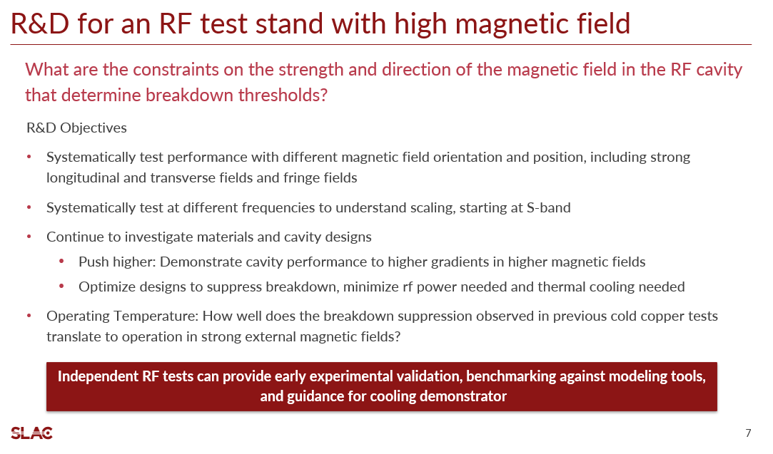
Emilio Nanni, IMCC and MuCol annual meeting 2025

Slide 26
Thank you for your attention

